Slide 1

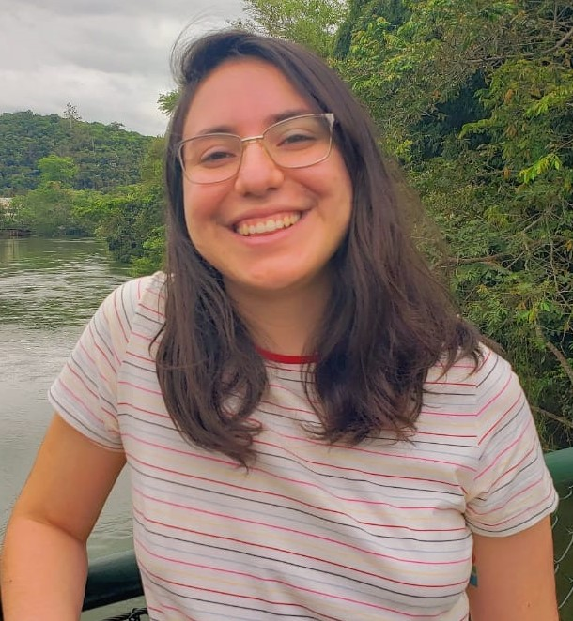
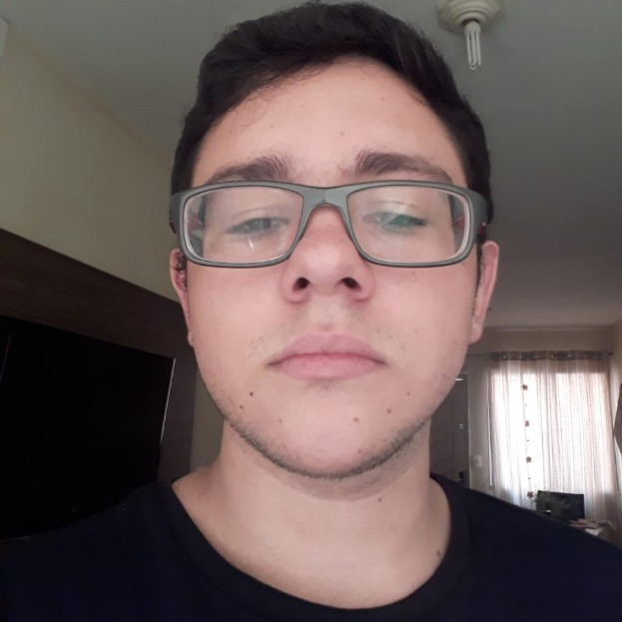
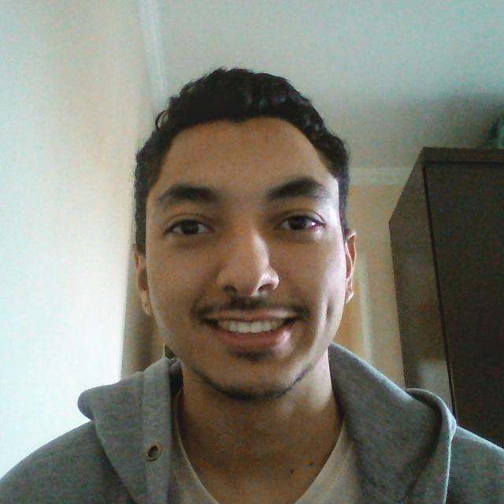

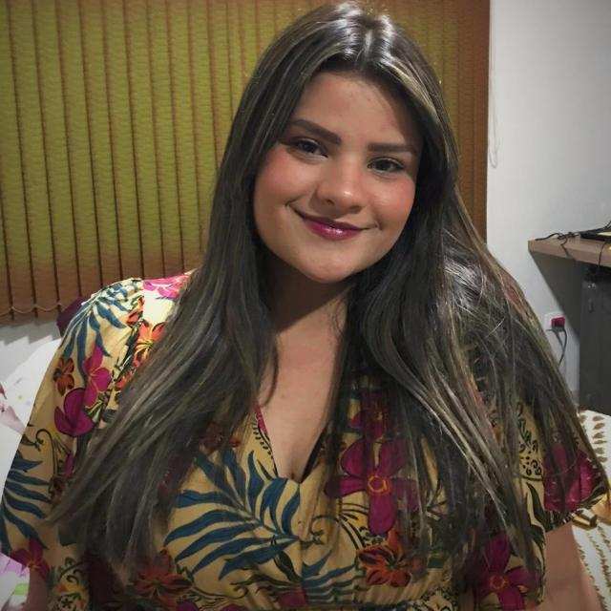
Integrantes
Camila Mamede
Christian Raphael
Felipe França
Gustavo Henrique
Milene de Oliveira

Slide 2


Slide 3


Negócio
Soluções de monitoramento;
Callcenter;
Projeto: Calltech.

Slide 4

Problema/Desafio
E-Consulting:
R$ 54.14 bilhões de lucro em 2019;
Queda de 22% em 2020.
NeoAssist com apoio da CS Academy:
Estudo de atendimento ao cliente na pandemia;
Alta demanda de chamadas.

Slide 5

Proposta
Monitoramento de informações de processamento das máquinas:
CPU;
Memória;
Disco.
Monitoramento da rede das máquinas conectadas.

Slide 6
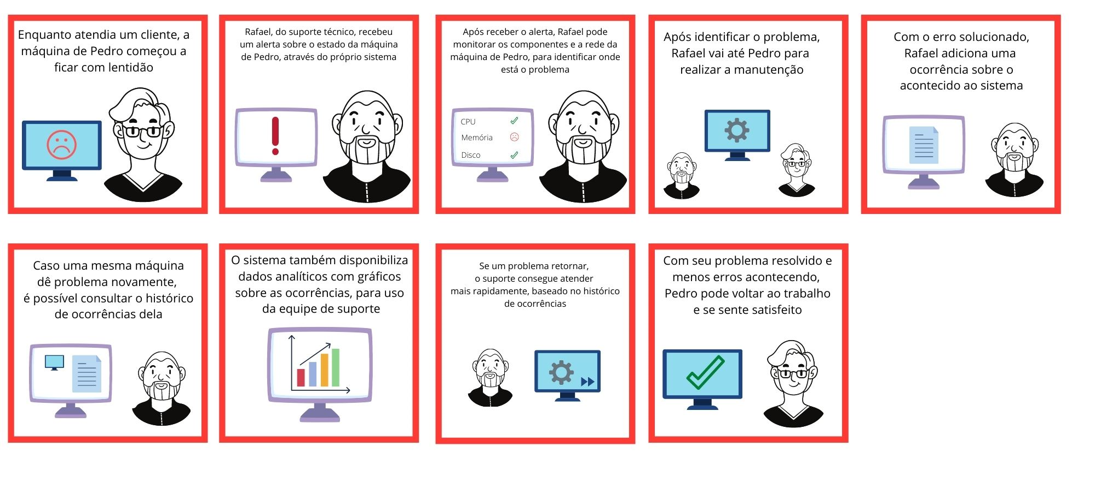
Storyboard

Slide 7




Rapidez e
facilidade
Relatórios
Vantagens
Histórico de incidentes
Produtividade

Slide 8
LLD

Slide 9























Notificar usuário
Servidor da Aplicação
Site institucional
Banco de Dados
Internet
Monitoramento de máquina
Cliente
Em nuvem
Local
API Oshi

Slide 10
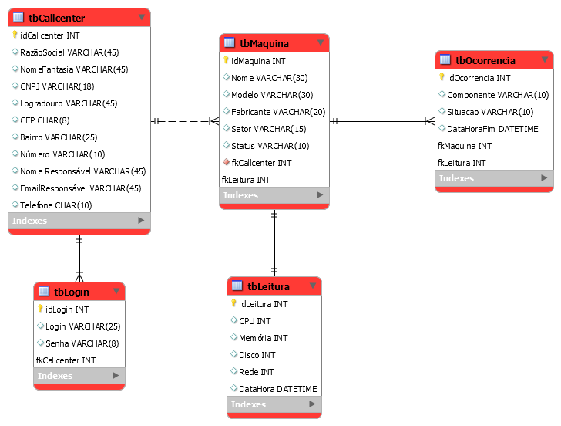
Banco de Dados

Slide 11
BPMN

Slide 12
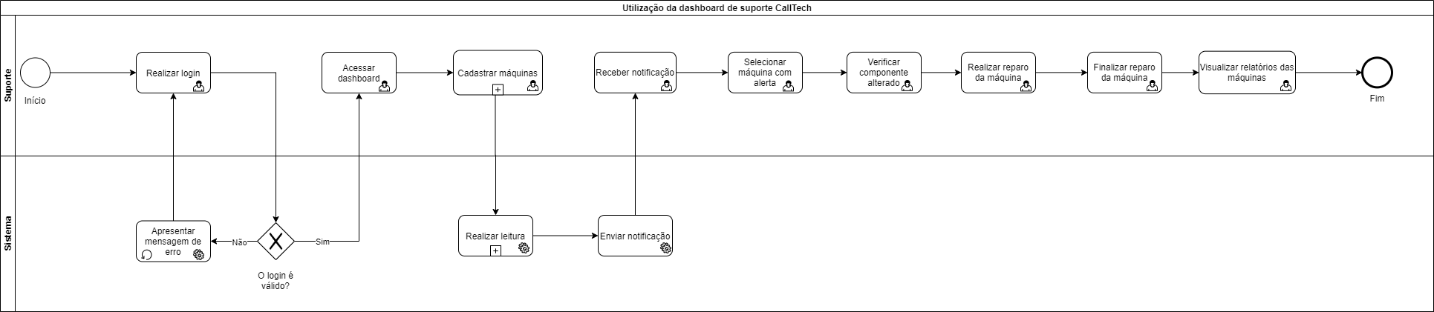
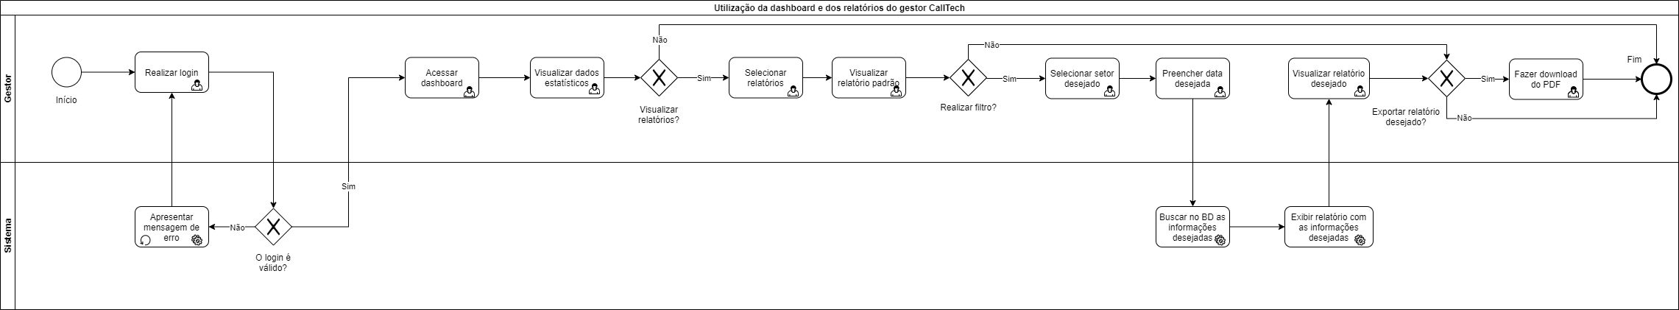
Macro – Suporte e Gestor

Slide 13
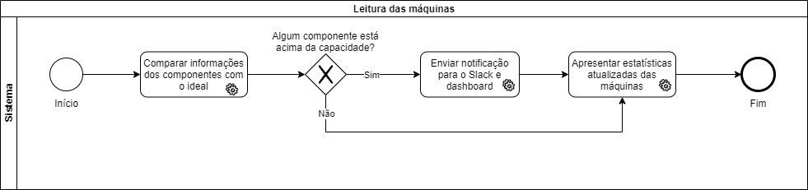
SubProcesso – Leitura das máquinas

Slide 14
Mockup de Tela

Slide 15
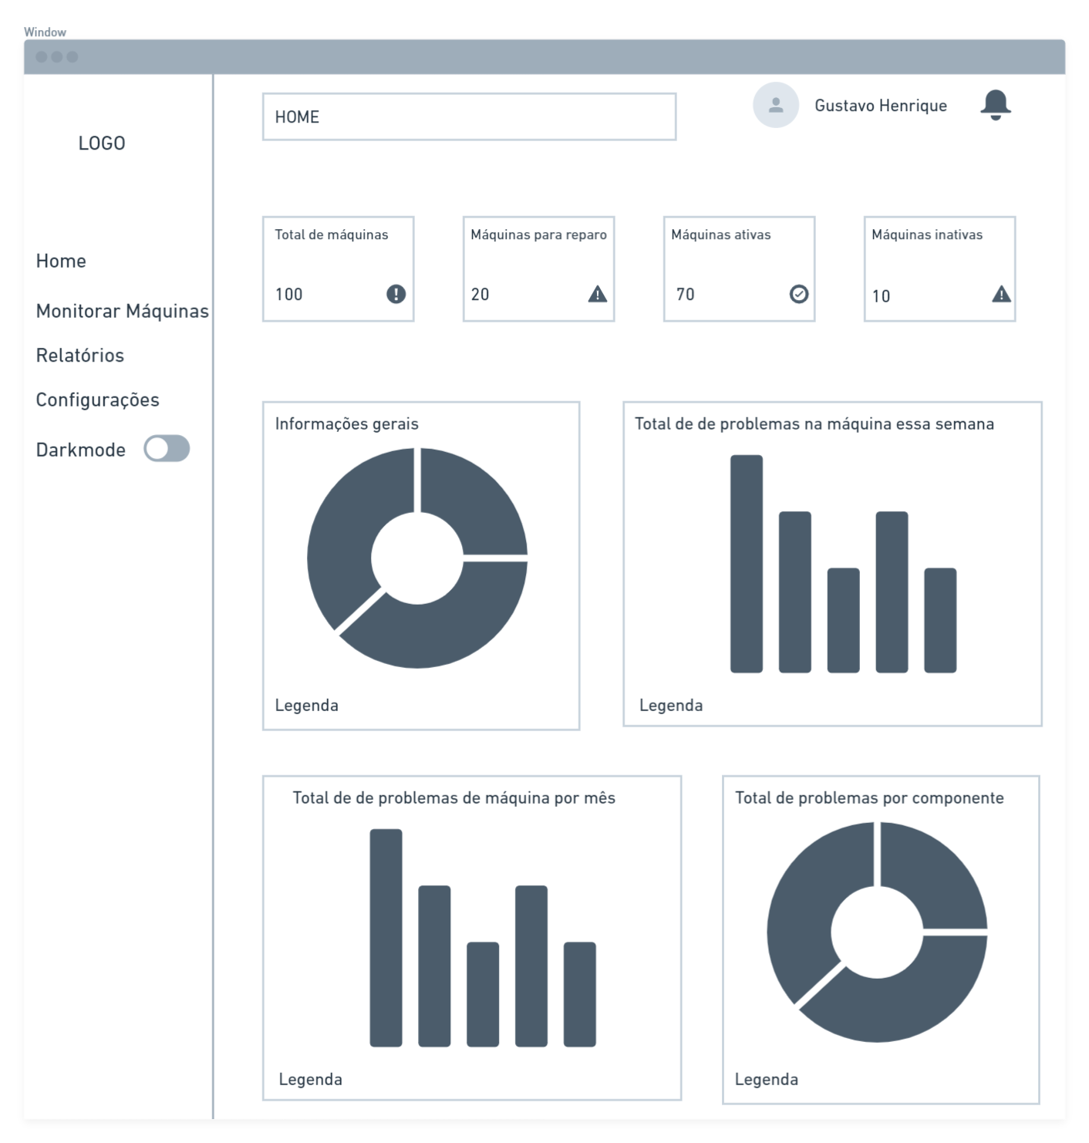
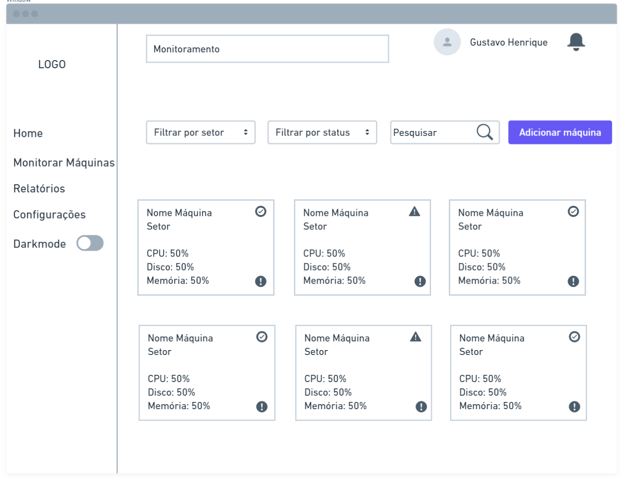

Slide 16
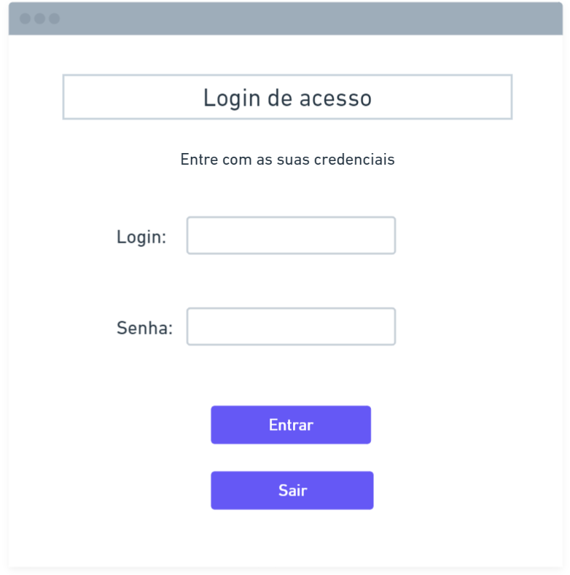
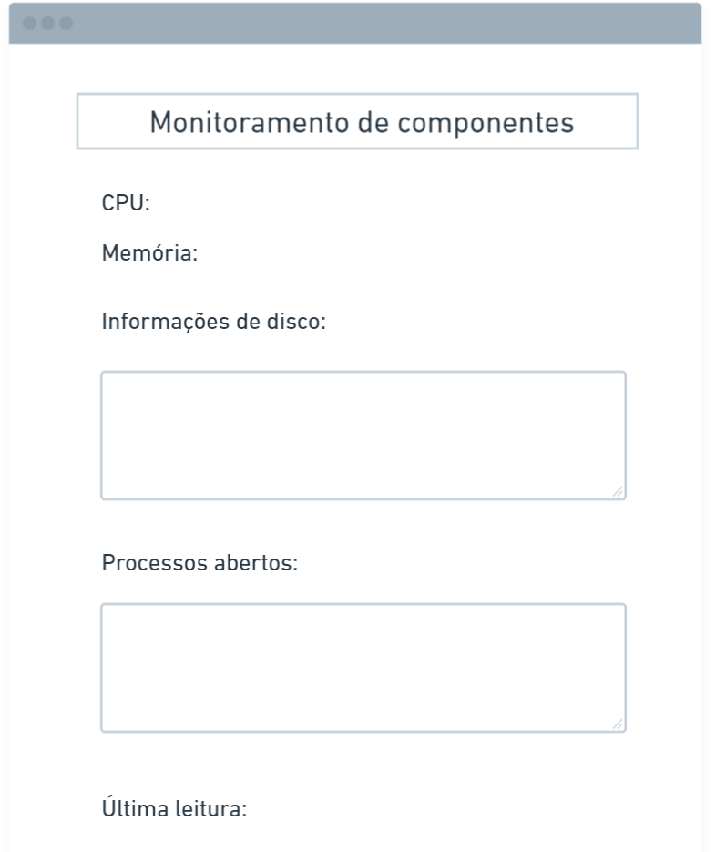

Slide 17

Site Institucional
Dashboard Estática
API OSHI - VM

Slide 18
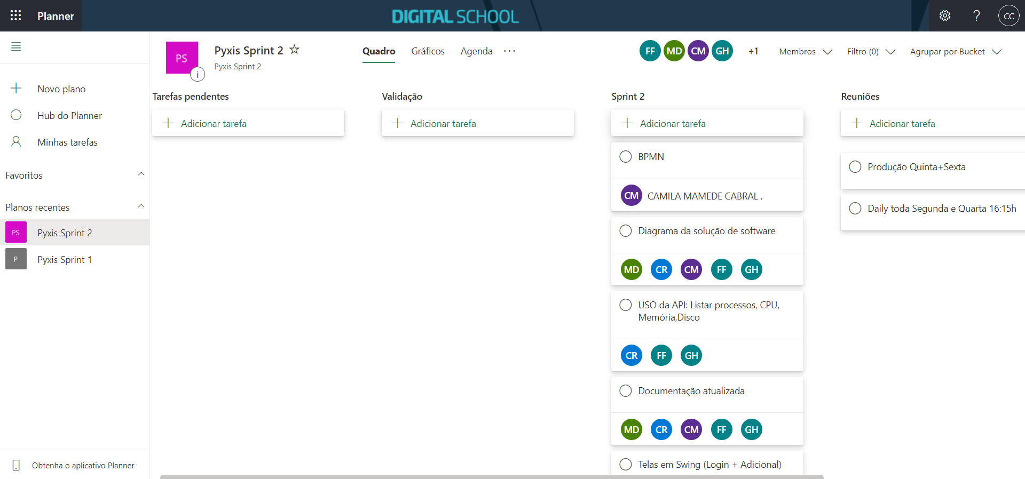
Planner

Slide 19
Conclusão
Evolução.
Desafio.
Objetivo atingido.

Slide 20

Agradecemos aos nossos amigos e familiares por toda ajuda e apoio, e também a todos nossos professores pelas instruções e direcionamentos em nosso projeto.

Slide 21
Obrigado pela atenção :)

